Slide 1
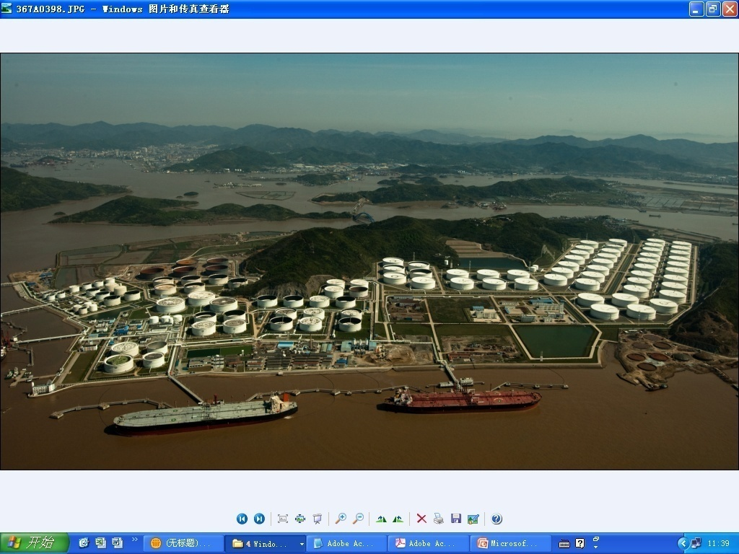
目录
1
基地基本情况
2
受限空间作业安全管理
3
一级标准化工作亮点

Slide 2
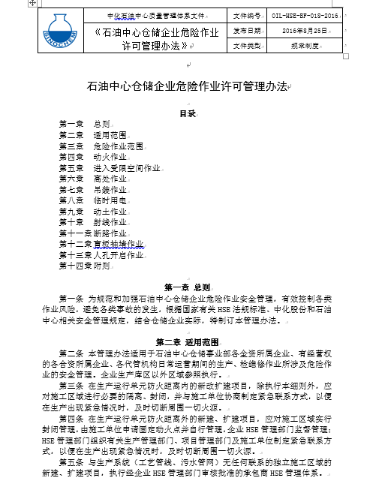
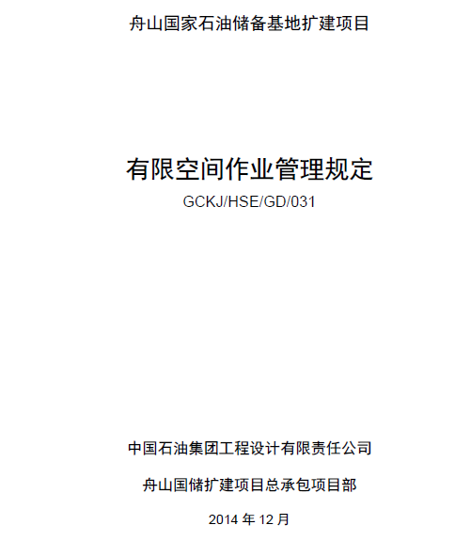
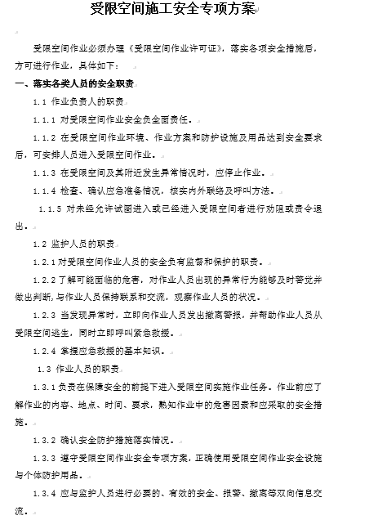
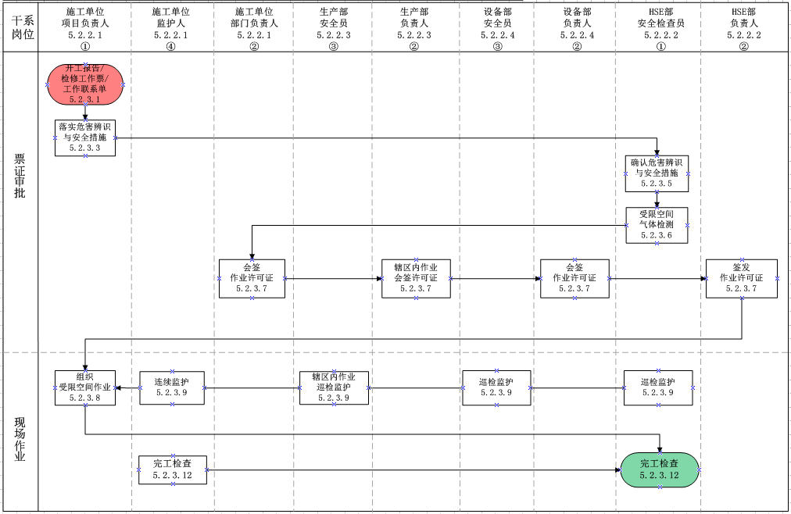
（一）建立健全受限空间安全管理制度。公司先后组织制定了《受限空间许可管理办法》、《施工项目有限空间作业管理规定》、《受限空间施工安全专项方案标准化模板》，进一步定义受限空间、梳理工作流程，明确了部门及人员职责、施工单位职责、作业业许可证的签发填写要求、气体检测作业、安全措施等，做到安全管控统一标准、有据可依，执行受控。

Slide 3
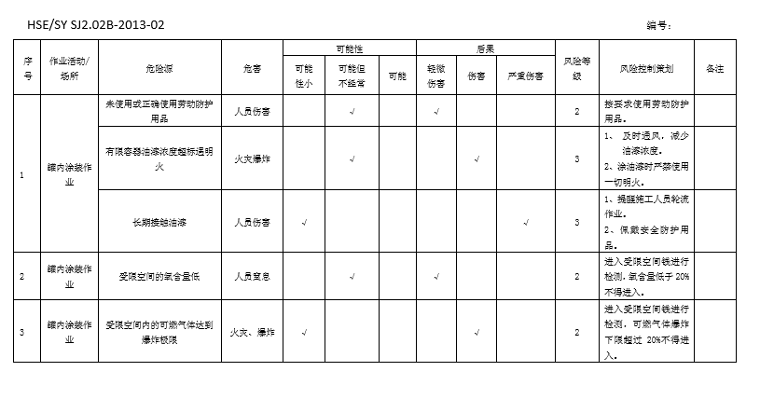
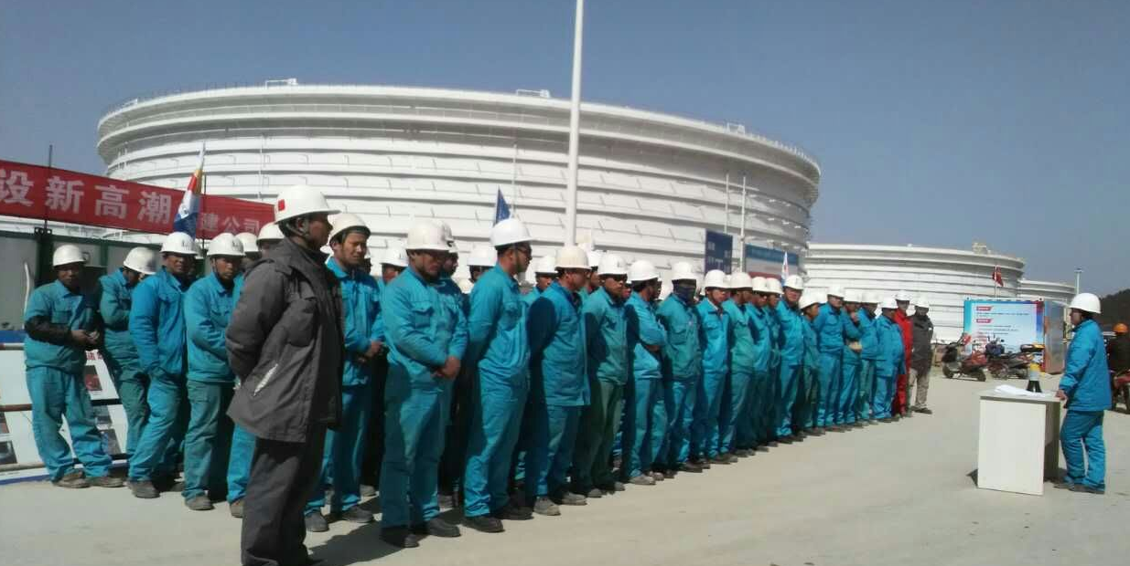
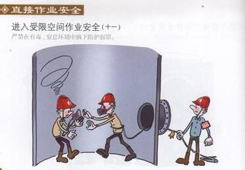
（二）开展风险识别，召开班前会，实施超前预警。根据施工进度和风险，定期组织相关单位风险识别、实现动态管理，为施工安全提供分析与预警信息，及时采取纠偏或预防措施；组织每日召开班前会，并进行检查，让作业人员知道存在风险和安全防范控制措施。
进入受限空间作业常见的危害是什么？
（1）易燃易爆气体（2）有毒有害气体（3）富氧或缺氧（4）跌落、切削、绞入（5）电（6）高温（7）陷入（8）噪音（9）其它？

Slide 4
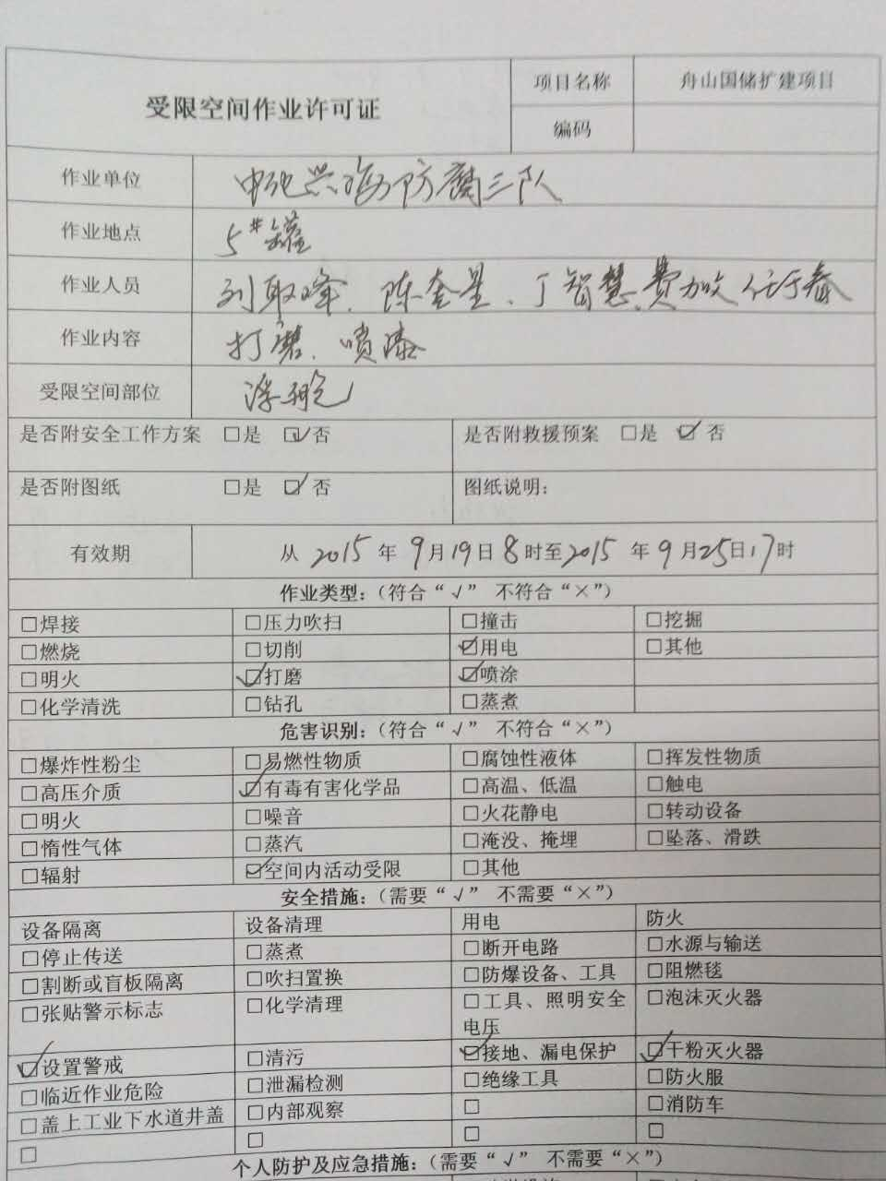
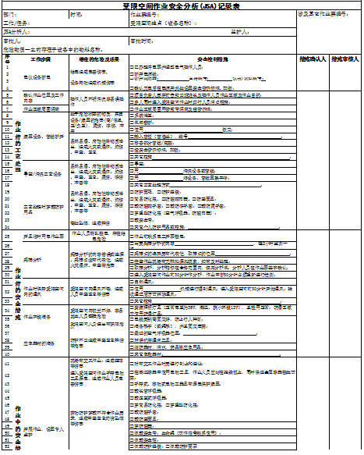
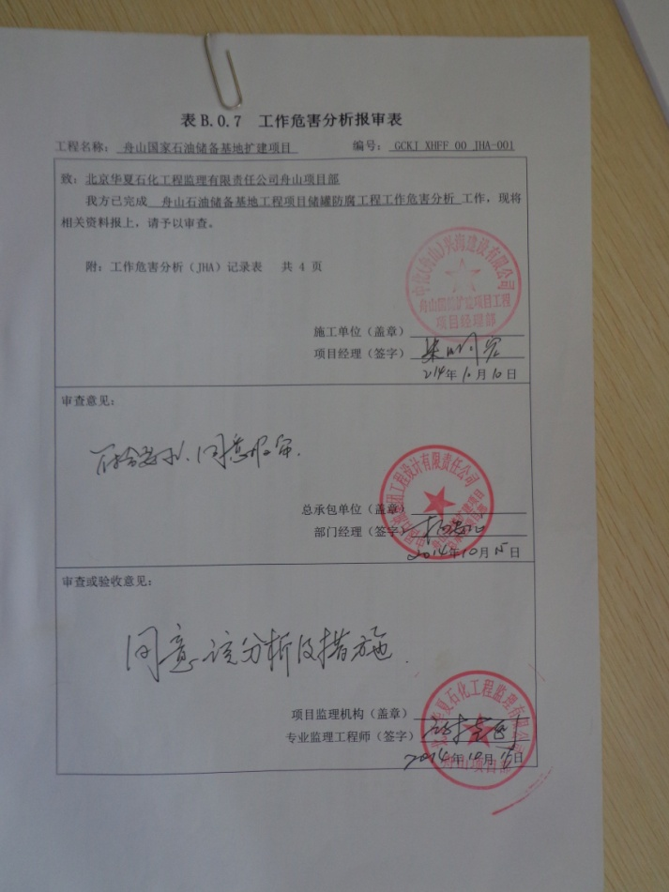
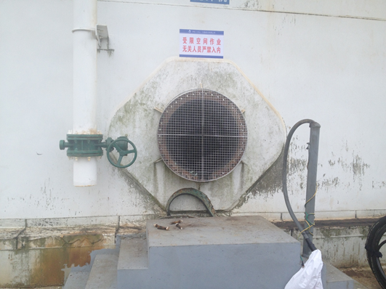
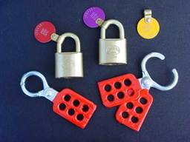
（三）严格执行作业许可制度，进入受限空间作业必须办理《进入受限空间作业许可证》，没有《作业证》严禁进入受限空间作业。同时要求作业前应辨识危害因素，进行作业安全分析，采取安全措施，必要时编制安全工作方案。如未开展以上工作，禁止进入受限空间作业。若涉及动火、临时用电等其他高风险作业时，必须同时办理相关的作业许可证。
（四）安全隔离：（1）受限空间与其他系统连通的，可能危及安全作业的管道应采取有效隔离措施。（2）管道安全隔绝可采用插入盲板或拆除一段管道进行隔绝，不能用水封或关闭阀门等代替盲板或拆除管道。（3）与受限空间相连通的，可能危及安全作业的孔、洞应进行严密地封堵。（4）受限空间带有搅拌器等用电设备时，应在停机后切断电源，上锁并加挂警示牌。

Slide 5
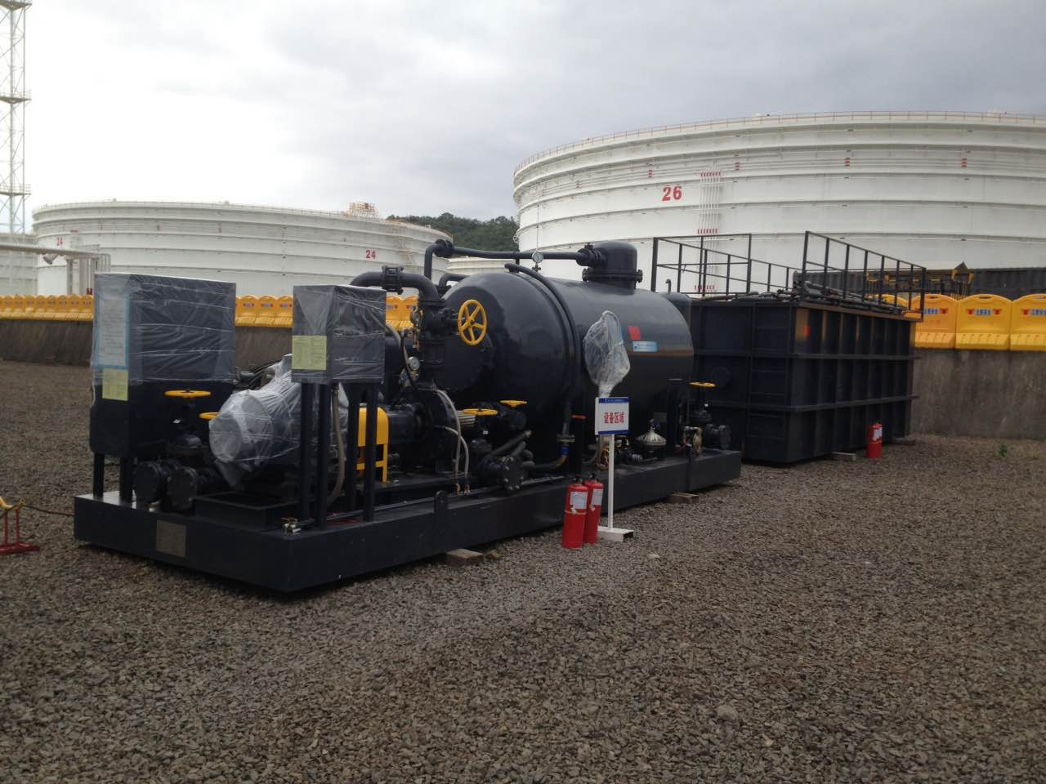
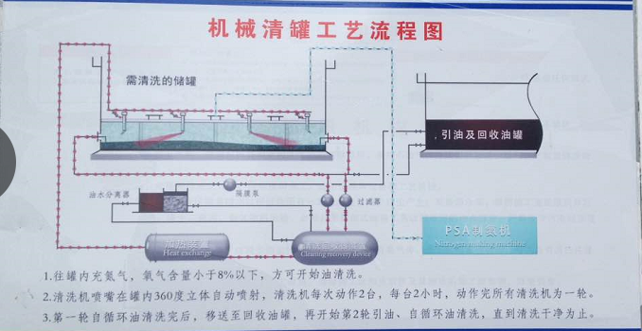
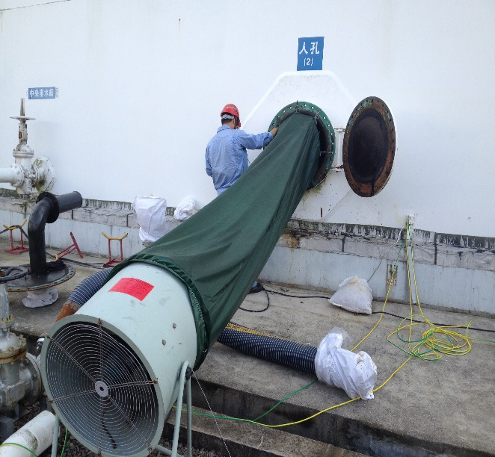
（五）清洗或置换
进入受限空间作业前，对受限空间进行清洗或置换，并达到下列要求：（1）氧含量一般为18%～21%，在富氧环境下不得大于23.5%。（2）有毒气体（物质）浓度应符合GBZ 2 的规定。（3）可燃气体浓度：当被测气体或蒸气的爆炸下限大于等于4%时，其被测浓度不大于0.5%（体积百分数）；当被测气体或蒸气的爆炸下限小于4%时，其被测浓度不大于0.2%（体积百分数）。
（六）通风
1.应采取措施，保持受限空间空气良好流通。2.应打开人孔、手孔、料孔、风门、烟门等与大气相通的设施进行自然通风。3.必要时，可采取强制通风。4.采用管道送风时，送风前应对管道内介质和风源进行分析确认。5.禁止向受限空间充氧气或富氧空气。

Slide 6
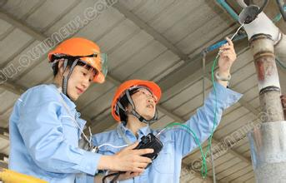
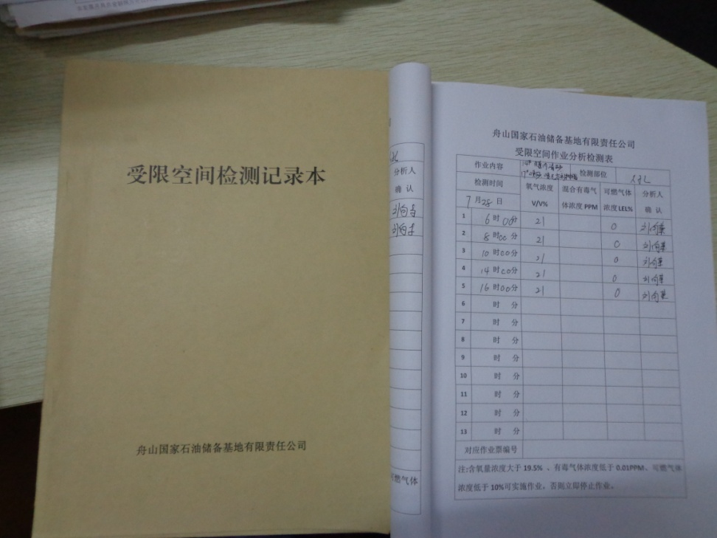
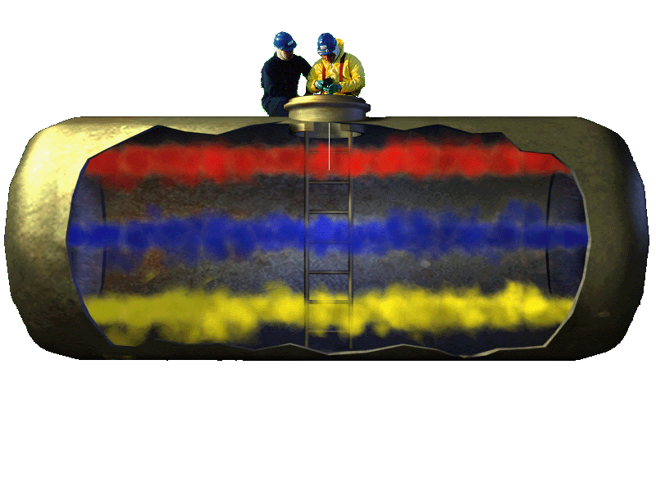
(七)监测
1.作业前30分钟内，应对受限空间进行气体采样分析，合格后方可进入。
2.分析监测仪器应在校验有效期内，使用前应保证其处于正常工作状态。
3.采样点应有代表性，容积较大的受限空间，应采取上、中、下各部位多处取样。
4.作业中应定时监测，至少每2小时监测一次，如监测分析结果有明显变化，则应加大监测频率，作业中断超过30分钟应重新进行监测分析。对可能释放有害物质的受限空间，作业人员应佩戴检测仪进行作业。情况异常时应立即停止作业，撤离人员。对现场处理后并取样分析合格后方可恢复作业。
5.涂刷具有挥发性溶剂的涂料时，应做连续分析，并采取强制通风措施。

Slide 7


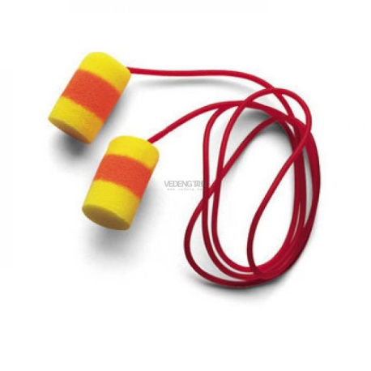
（八）个体防护措施
1.受限空间经清洗或置换不能达到必须采取相应的防护措施方可作业。
2.在缺氧或有毒的受限空间作业时，应佩戴正压式呼吸器或长管呼吸器，必要时作业人员应拴带救生绳。
3.在易燃易爆场所的受限空间作业时，应穿防静电工作服、工作鞋，使用防爆型低压灯具和不产生火花的工具。
4.在有酸碱等腐蚀性介质的受限空间作业时，应穿戴好防酸碱工作服、工作鞋、手套等防护用品。
5.在产生噪声的受限空间作业时，应配戴耳塞或耳罩等防噪声护具。

Slide 8
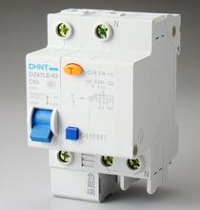
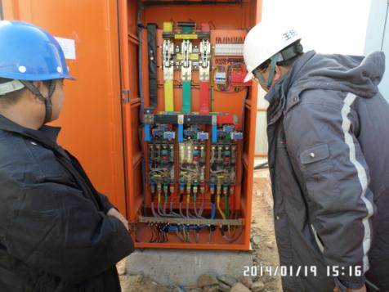
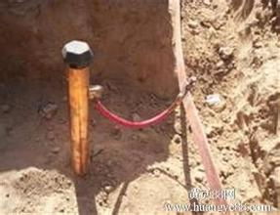
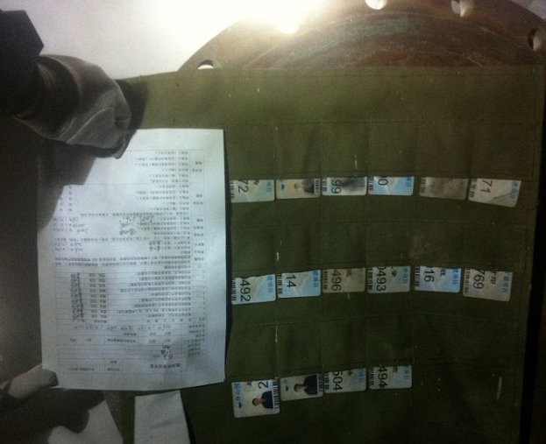
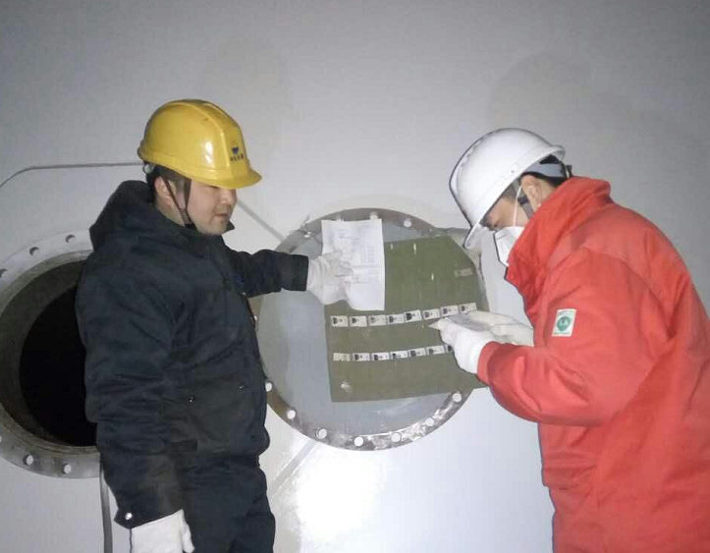
（九）照明及用电安全
1.受限空间照明电压应小于等于36V，在潮湿容器、狭小容器内作业电压应小于等于12V。
2.使用超过安全电压的手持电动工具作业或进行电焊作业时，应配备漏电保护器。在潮湿容器中，作业人员应站在绝缘板上，同时保证金属容器接地可靠。
（十）监护
1.进入受限空间作业时，在受限空间外应设有专人监护。
2.在风险较大的受限空间内作业，应增加监护人员，并随时保持与进入受限空间作业人员的联络。
3.监护人员不得脱离岗位，应掌握进入受限空间人员的人数和身份，对人员和工器具进行清点。

Slide 9
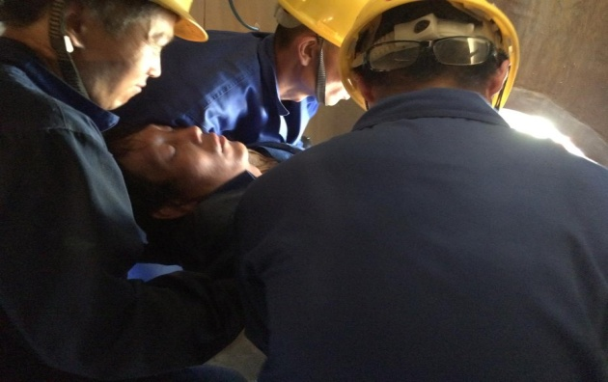
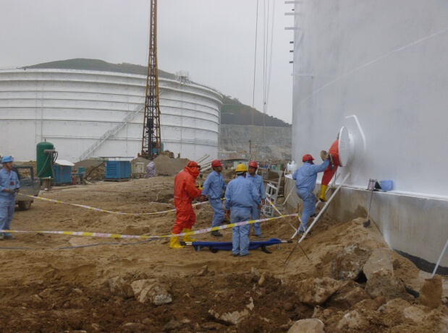
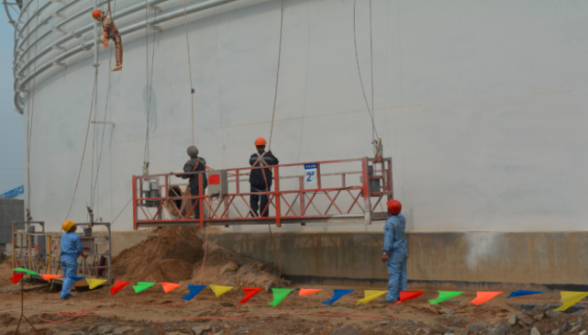
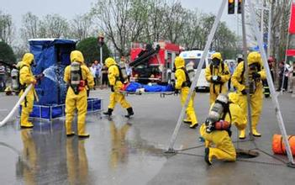
（十一）应急管理
施工前，必须上报受限空间作业应急预案，组织应急培训，定期开展应急演练，提升现场应急救援和现场处置能力。

Slide 10
目录
1
基地基本情况
2
受限空间作业安全管理
3
一级标准化工作亮点

Slide 11
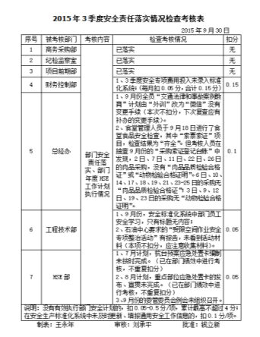
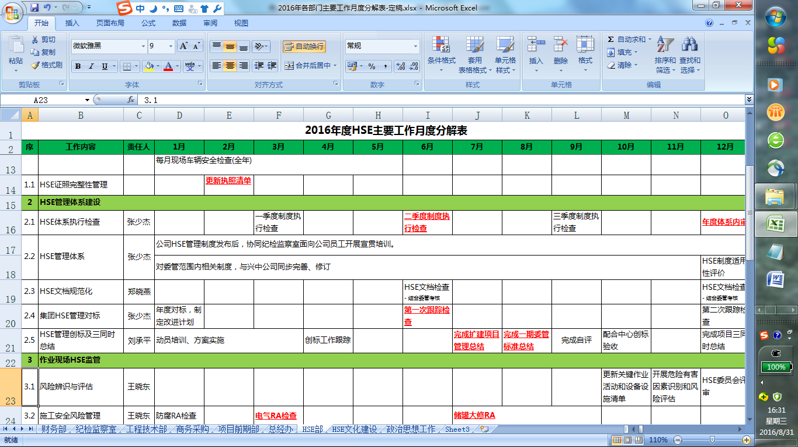
（一）落实HSE责任
HSE责任具体化，可衡量、可考核
全员签署HSE责任书时，开展一对一责任面谈；HSE部随机抽查面谈效果。
各部门根据职能定位、安全职责制定年度HSE工作计划，并将计划工作分解到每个责任人、每个月。
HSE部依据各部门的安全责任书和年度HSE工作计划，每季度考核部门HSE绩
效，结果计入部门季度总绩效。
公司依据承包合同和安全协议，每月对
承包商进行HSE考核，根据考核结果确
定给付的HSE绩效激励金数额。

Slide 12
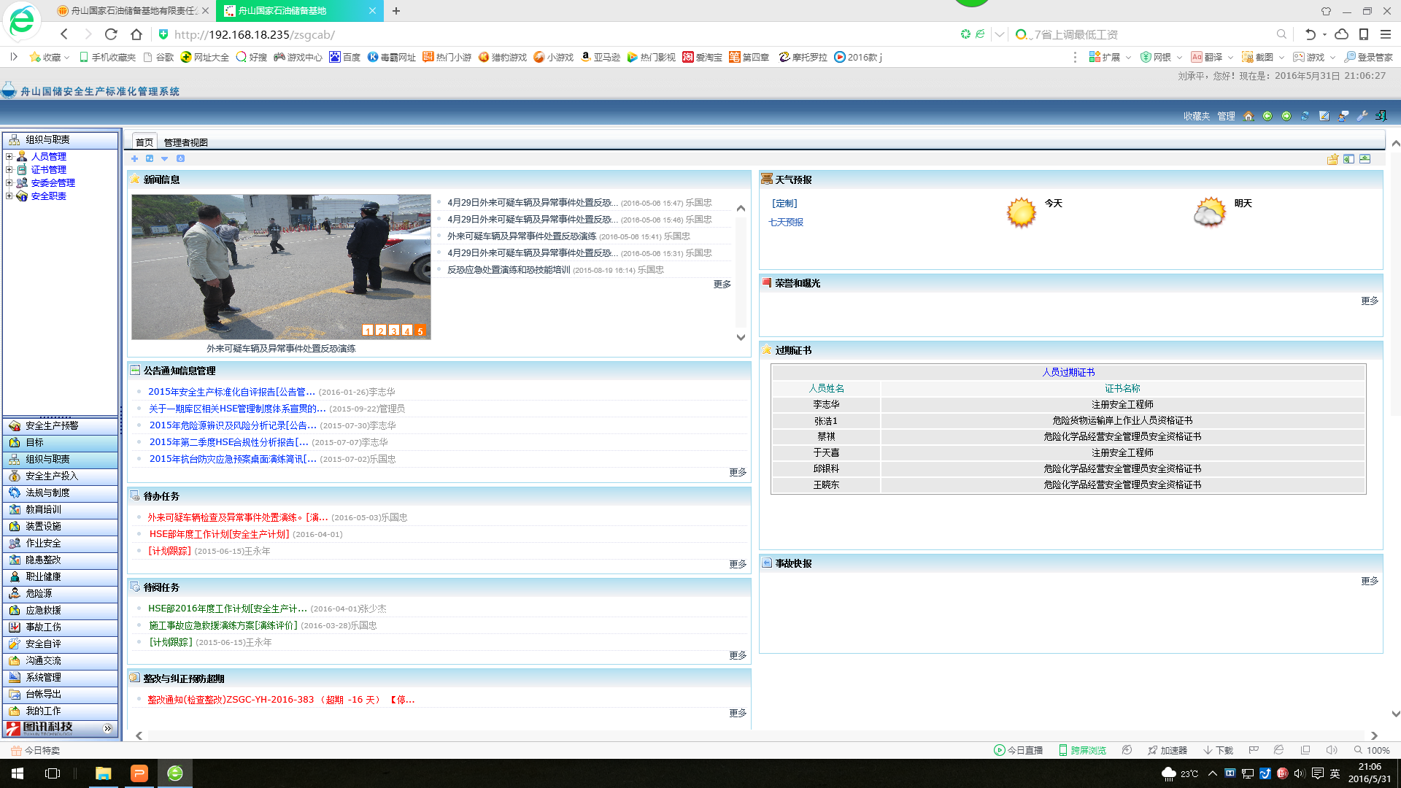
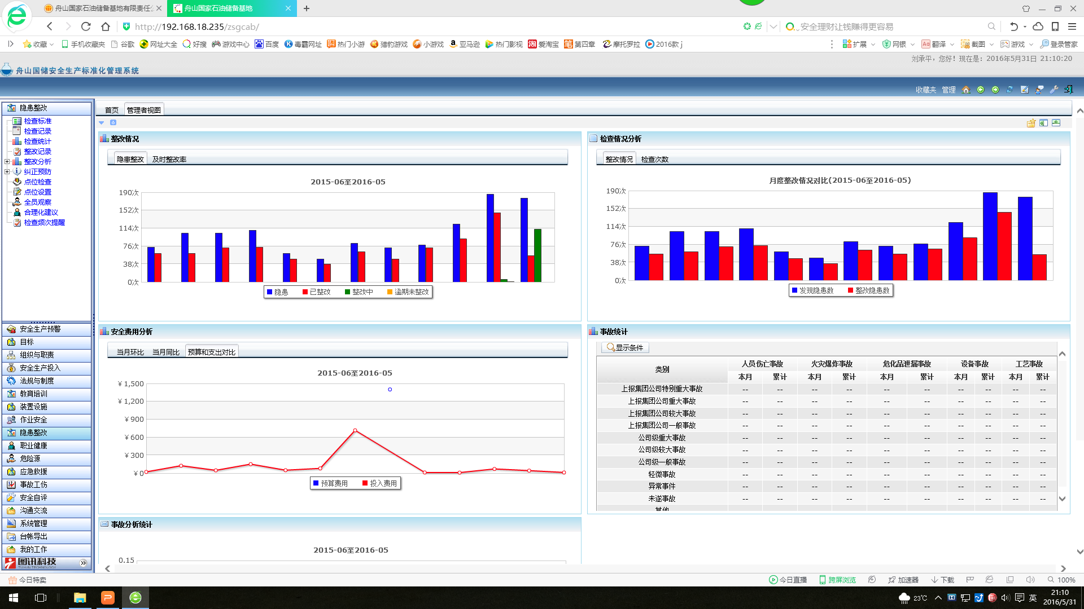
（二）健全HSE管理体系
以信息化建设促进安全管理规范化和高效化。引入安全生产标准化信息管理系统，实现管理制度、管理流程的固化；实现HSE管理过程资料的分散录入和集中分析；实现员工培训教育、职业健康、劳动防护等“一人一档”管理；实现隐患检查、上报、整改、验收的全过程在线流转和管理。

Slide 13
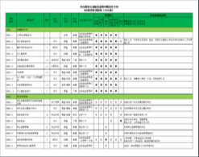
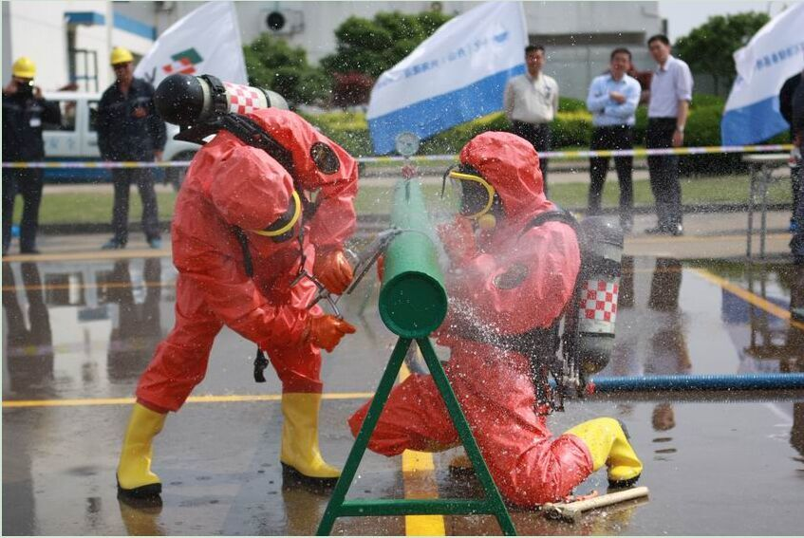
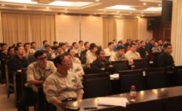
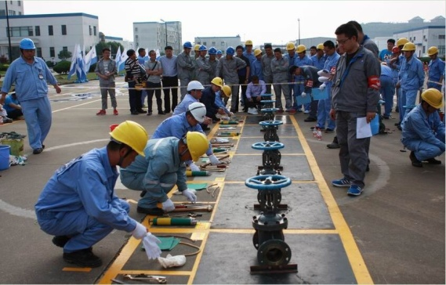
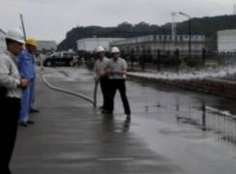
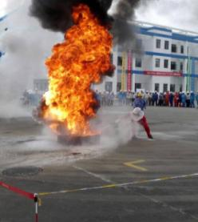
（三）HSE教育、培训
制定《HSE培训矩阵》，全员、个性化安排专业化培训。
各部门每月开展内部安全学习活动。
每年举办HSE主题运动会和“119”消防日活动、班组安全技能大比武等专项活动，作为HSE教育培训和安全文化建设重要平台。
利用公司办公平台、手机微信群、公司微信公众号等，适时发布事故案例和安全学习材料。
通过中化集团HSE在线微课堂，要求全员在线学习安全专业和管理知识；与兄弟企业分享良好安全实践。
HSE培训矩阵
技能大比武
全员安全培训
技能大比武
消防技能实操训练
HSE主题运动会

Slide 14
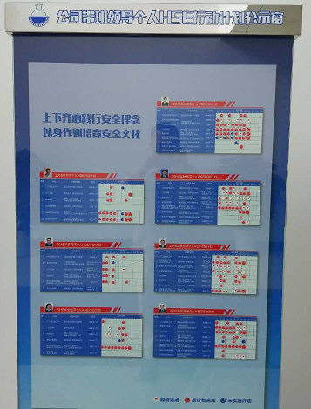
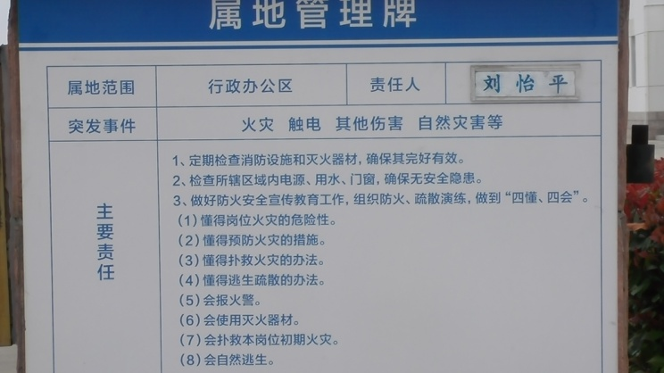
（四）行为安全
有感领导、直线责任和属地管理
+ 按月在经办会通报，并公示公司HSE委员会成员的HSE行动计划执行情况，接受全员监督。
+ 公司管理层每月一次组织或参加基层安全活动。
+ 建立“属地责任牌”，逐级明确属地分区和责任。
常态化安全分享
+ 经办会、HSE委员会、委管运行管理委员会等会议开始前，安排5分钟安全分享。
+ 在公司OA系统发布事故案例、公司未遂事故案例。
HSE行为观察活动
+ 全员推广HSE行为观察，固化和推广良好的安全行为习惯，及时发现和制止不安全行为和习惯。
+ 每月评选优秀HSE行为观察，及时给予奖励。

Slide 15
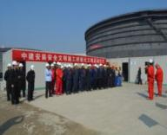
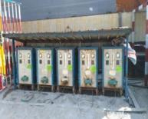
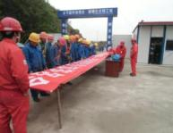
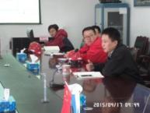
（五）对承包商的HSE管理
标准化样板工地。根据施工进度和施工内容，组织承包商开展标准化样板工地建设，如，储罐桩基HSE标准化、安装HSE标准化和防腐HSE标准化等专项活动，提升了现场文明施工水平。通过施工单位之间观摩学习，树立典型，促进承包商安全管理水平的整体提升。
班组立功竞赛。根据不同施工阶段的特点调整立功竞赛方案，组织施工单位开展以HSE活动为主题的立功竞赛活动。每次活动，前有策划，后有总结，并奖励先进个人和班组，促进了工地形成“比、学、赶、帮、超”的良好安全氛围。

Slide 16
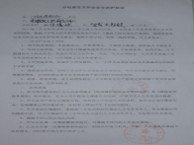
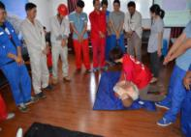
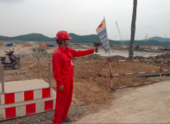
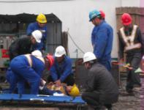
（五）对承包商的HSE管理
合同中设立HSE绩效激励金，每月考核工地HSE绩效。公司、监理、承包商组成HSE绩效考核小组，每月根据工地情况考核各单位HSE绩效，考核小组明确问题限时整改要求，记录值得推广和借鉴的经验；根据考核得分和当月工程进度款确定当月HSE绩效激励金，激励和鞭策参建单位开展HSE工作和文明施工。
利用微信平台提高沟通效率。为了解决项目管理中层级多、参建单位多、管理点多面广造成的沟通不畅、信息传递失真等问题，在符合保密要求的前提下，组建“建设者”和专项施工微信群，公司项目管理人员和参建单位百余名管理人员加入。发现问题后，及时发送信息，及时明确责任人，责任人第一时间安排整改，明显提高了问题发现和整改效率。

Slide 17
（六）隐患排查和治理
适时修订各类安全检查表，按规定实施日常、定期和专项检查。
日常安全检查
定期安全检查
专项安全检查
生产岗位交接班检查
和巡回检查；
非生产岗位根据本岗
位特点开展的工作前
和工作中 检查；
专职消防队、安全员
和保安队员的安全
巡检；
各级领导和管理人员
日常性的安全巡检。
季节性检查和节前检查：
--春季以防雷、防静电、防跑漏、防雾、防风为重点；
-- 夏季以防暑降温、防台风、防汛、防雷爆、防坍塌为重点；
-- 秋季以防火、防雷爆、防静电为重点；
-- 冬季以防火、防爆、防中毒、防冻、防凝、防滑、防静电为重点。
-- 春节、五一、国庆等节日前检查。
施工现场电气专项检查；
工艺管线、储罐等设备
设施的专项检 查；
车辆专项整治；
根据上级单位或各级政
府主管部门要求或特殊
形式下的各类专项安全
检查。
闭环管理。行政区和库区的隐患全部进入信息管理系统，实时跟踪整改进展。项目工地的隐患由专人跟踪，并在每周工程协调会通报整改进展或整改期限。

Slide 18
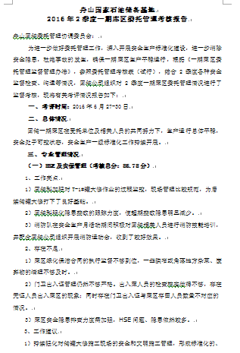


（七）隐患排查和治理
根据《浙江省安全生产监督管理局关于印发〈平安护航 G20工矿商贸行业安全生产专项整治行动方案〉的通知》和《舟山市平安护航G20安全生产综合整治大行动方案》要求，强化隐患排查工作：
5月下旬，组织逐条辨识《化工（危险化学品）企业安全检查重点指导目录》的符合性，形成合规性报告。
6月底，考核一期库区委托运行中的安全情况。
7月，组织安全生产大检查。
8月底、9月初，控制生产、维修的作业量。
委托运营考核报告
隐患跟踪表

Slide 19
（八）事故和未遂事故管理
鼓励未遂事故上报和收集，实行未遂事故上报免责机制。
通过深入分析未遂事故原因并实施系统性整改，及时消除事故隐患。
在每月经办会上逐一讲评当月未遂事故案例，评选优秀案例报告。
每周工程协调会、每日班前会上及时通报、分析与基层班组相关的未遂事故案例，及时吸取事故教训。

Slide 20






（九）治安和反恐
制定《中化岙山反（防）恐专项应急预案》，编制岗位应急处置卡。
每月培训、考核保安人员业务技能；每季度评估基地周围和项目工地治安情况。
与公安部门召开季度治安和反恐联席会议。
定期联合公安部门进行治安纠纷处置演练、反恐处置演练。
8月下旬，25名武警入驻基地，开始巡逻，待编制正式批复后，年内增加到75人。
人员潜入库区演练
保安人员日常训练
冲卡防卫演练
工地治安联席会议
定期业务训练
联合反恐演练

Slide 21



（十）应急管理
修订应急预案、处置卡
+ 建立覆盖HSE事故、异常天气、治安反恐等三方面的应急预案体系。
+ 完善重要部位、重点岗位现场应急处置卡。
预案演练
+ 建立演练观察员机制，规范演练后点评、问题和跟进管理，提升演练效果。
+ 2016年已演练内容： 2月，管线阀门渗漏应急；3月，密闭空间油气中毒应急救援；4月，外来可疑车辆及保安异常处置；5月，罐顶雷击火灾应急；7月，恐怖袭击初期处置；扩建库区管线泄漏和火灾应急。

Slide 22


（十）应急管理
2016年3月10日，浙江省公安消防总队组织的2016年浙东战区石油化工跨区域实战拉动演练:演练场景设定为库区一个10万立方油罐罐体遭雷击，引发密封圈局部着火，并危及周边储罐和生活区。舟山市公安消防支队在接警后迅速调集特勤、战保等5个本岛现役消防队和4个专职消防队29辆大功率消防车、160余人赶赴火场，并向省消防总队指挥中心报告情况。指挥中心马上启动跨区域增援，调集宁波支队19辆消防车、110余人增援，并指示绍兴、嘉兴、台州支队集结待命，做好二次增援准备。在增援力量到场后，总指挥部命令，高喷车、大功率泡沫消防车发起总攻，最终在全体消防官兵的共同努力下，历时3个多小时的演练圆满成功。

Slide 23


（十）应急管理
一期库区、扩建库区均严格按石油库、石油储备库设计规范(GB50074、GB50737)设计，但是根据规范设计的消防供水和泡沫系统只能应对油罐局部火灾。
对于10万立方米的大容量油罐全罐火灾，单纯增加固定式消防系统和普通消防器材数量，不能有效提高一次性泡沫突击覆盖能力，无法达到扑救目的；同时，实战经验表明，即使调集大量消防车参战，同样由于一次性泡沫突击覆盖能力有限，实际上，是通过持续冷却事故油罐罐壁和维持可控制的燃烧，将事故油罐内的油料燃烧殆尽达到灭火，消防作战时间长达近百小时，物资消耗巨大，损失惨重。
2012年9月初，国家安监总局、国家发改委、工业和信息化部、公安部、环保部、交通运输部和国资委等七部委联合督查组检查岙山后，提出了“采用适当方式为园区配备大功率远程供水设施”的建议。

Slide 24


（十二）应急管理
筹建国家危险化学品应急救援基地
在安监总局、国家安全生产应急救援指挥中心的支持下，在岙山建立国家危险化学品应急救援基地。
基地以中化兴中、舟山国储的企业消防队为基础组建，并由国家专项拨款1.175亿元，全部用于购置消防作战和指挥特种装备。其中，包括了价值5000万元的大功率远程供水设施。
大功率远程供水系统是目前世界唯一成功扑救多起大型储罐全液面火灾事故的先进装备。单套设备供水(泡沫)能力为25000L/Min，最远供应距离3000米；可实现大流量供水，实现大面积泡沫覆盖。

Slide 25



汇报结束
请批评、指示！
Notes:
25

